Slide 1
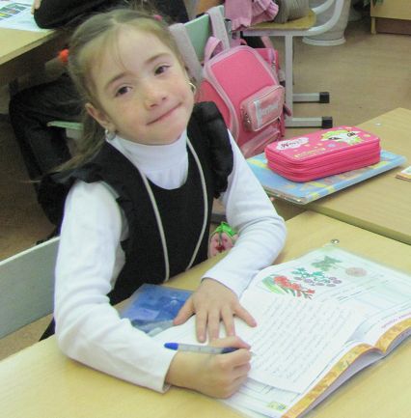
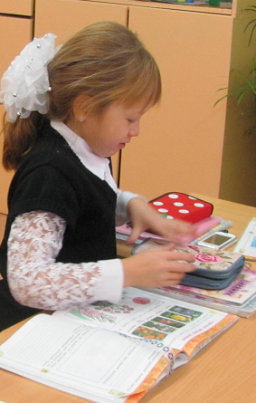
Учебный проект «Знакомая незнакомка» Всё ли мы знаем о капусте?
Авторы:
Обучающиеся 2 «г» класса
Руководитель проекта:
Ващукова С.М.
МАОУ СОШ №7
Г.Сухой Лог

Slide 2
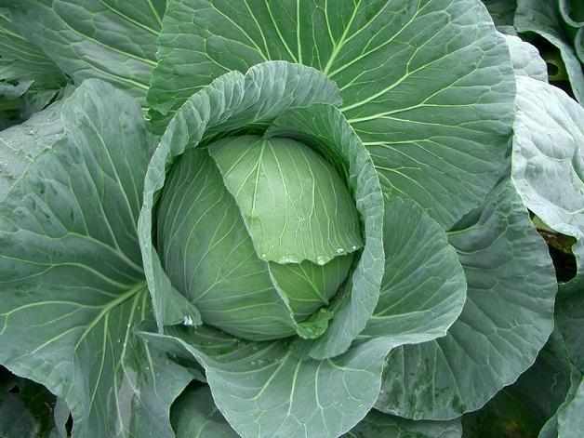
Цели и задачи проекта
Узнать историю капусты;
Узнать традиции на Руси;
Целебные свойства;
Научить готовить блюда из капусты
Сделать выводы

Slide 3
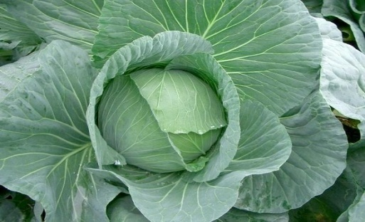
Ученые считают
Древние славяне получили капусту от Греко – римских колонистов Крыма. Слово капуста, в переводе на русский язык, означает голова.

Slide 4
рецепты
Цепольза
для
здоровья
Разные
виды
Происхож-
дение
обычаи
пословицы,
загадки

Slide 5
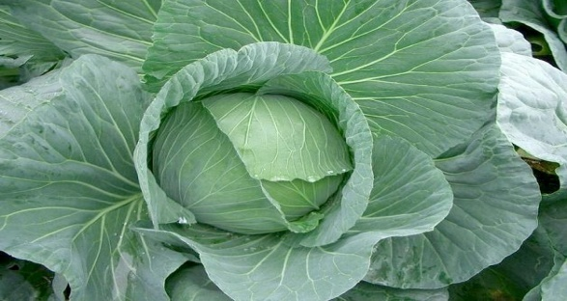
Исторические сведения о капусте
Родоначальником культурных сортов капусты является дикая капуста с берегов Средиземного моря.
«Капустник» – огород на Руси. В старину величали «барыней на деревне». Огороды с капустой повсеместно окружали русские поселения. Изобилие её удивляло даже иностраннцев.

Slide 6
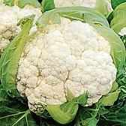
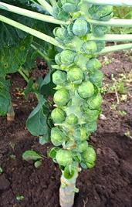
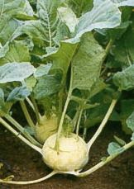
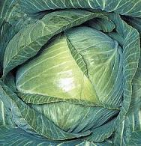
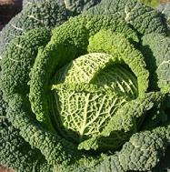
Разновидности капусты
цветная
брокколи
кольраби
белокочанная
савойская

Slide 7
Обычаи на Руси
В день праздника «Воздвижения»,
27 сентября, начинался сбор капусты.
Зимние запасы считали вёдрами и бочками.
Рубить капусту лучше на «молодой месяц»,она будет крепче и вкуснее.
Нарядно одетые девушки-крестьянки обходили с песнями все дома своей деревни и помогали рубить капусту. Народный праздник «Капустник».

Slide 8
Пословицы и загадки
Для чего и огород городить, коль капусту не садить.
Сентябрь яблоками пропах, а октябрь – капустой.
Ешь щи – будет шея бела, голова кудревата.
Не книжка, а с листочками.
Стоит Матрёшка на одной ножке, закутана, запутана.

Slide 9
Целебные свойства
Древние греки и римляне придавали капусте огромное значение, считая ее лекарством, излечивающим практически все болезни.
В старинных русских лечебниках читаем: «Капуста толчённая, смешана с белком яичным и то прикладываемо ко всякому ожогу и язвы их заживают».
Капустный сок помогает при кашле, воспалении горла, нарушении обмена веществ, нервных расстройствах. Богат многими витаминами.

Slide 10
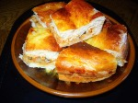
Блюда из капусты
Белокочанная капуста ценный пищевой и диетический продукт. Употребляется она как самостоятельное блюдо, пригодна для квашения, маринования, сушки. Из нее готовят салаты, щи, борщи, котлеты, голубцы , рагу и другие блюда.
Пирог с капустой
Кочан капусты мелко нашинкуйте, обжарьте на глубокой сковороде в раскаленном растительном масле с луком. Тесто раскатайте до толщины в один сантиметр, уложите его на противень, смазанный маслом, выложите сверху на тесто капусту. Прикройте начинку вторым, более тонким слоем теста. В середине пирога сделайте несколько отверстий, а затем поместите противень в хорошо разогретую духовку.

Slide 11
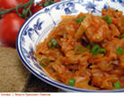
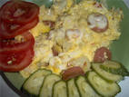
Блюда из капусты
Цветная капуста под белым соусом
Кочешки цветной капусты отварите в подсоленной воде, откиньте на дуршлаг, затем положите на тарелку. Слегка поджарьте муку в сливочном масле, добавив 1 чайную ложку сахара. Разведите капустным отваром и варите на медленном огне 5-10 минут. Сняв с огня, заправьте капусту желтками, взбитыми с 1 чайной ложкой сливочного масла. Сверху посыпьте тертым сыром.

Slide 12
вывод
Мы узнали много интересного о капусте. Капуста без боя завоевывала века и континенты.
По ее целебным и питательным свойствам сделали вывод: капуста – поистине – друг человека!

Slide 13
Источники информации
http://www.udachnaya-dacha.ru/page/veg02.html
http://www.e-pitanie.ru/razdelnoe_pitanie/nejtralny
http://gotovim-doma.ru/forum/viewforum.php?f=93
http://ru.wikipedia.org

Slide 14
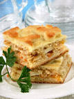
Спасибо за внимание!
Будьте
здоровы!

